Slide 1
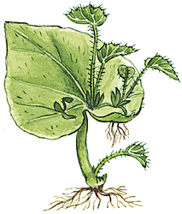
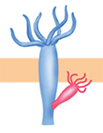
Размножение – это одно из фундаментальных свойств живого. В основе которого лежит деление и рост клеток
Бесполое размножение

Slide 2
Бесполое размножение – это способ размножения организмов, при котором начало
новым особям дает одна или несколько
соматических клеток материнского организма

Slide 3


Slide 4
При бесполом размножении имеется только один родитель. В результате образуется потомство (клон), генетически идентичное родителю; только в результате случайных мутаций генетический материал может измениться.
Одноклеточные организмы размножаются посредством деления (митоза).

Slide 5
Размножение
У одноклеточных
организмов
бесполое
У многоклеточных
организмов
  Бинарное деление
  (деление клетки пополам).
  Пример: амёбы, водоросли
  Спорообразование (образование спор)
  Пример: водоросли, папоротники
  Вегетативное размножение
  ( новый организм из части материнского ).
  Пример: растения
Шизогония
(множественное деление)
Пример: малярийный
плазмодий
  Почкование (образование почки и ее отделение)
  Пример: дрожжи
  Фрагментация
  ( разделение тела на части ).
  Пример: дождевой червь
  Спорообразование (образование спор)
  Пример: водоросли, простейшие
  Почкование (образование почки и ее отделение)
  Пример: гидра

Slide 6


Slide 8
Преимущества и недостатки бесполого размножения
Преимущества:
происходит просто, не нужно тратить время и энергию для поиска партнера;
численность организмов увеличивается относительно быстро;
в неизменных условиях среды создаются безграничные возможности повышения численности организмов со сходной наследственностью – организмов, хорошо приспособленных к жизни в этих конкретных условиях.
Недостатки:
Не обеспечивает выживание в изменчивой, непостоянной среде (новые признаки, которые могут оказаться полезными при изменении условий среды, при бесполом размножении появляется только в результате относительно редких ситуаций)

Slide 9
Биологическая роль бесполого размножения
Бесполое размножение - позволяет сохранить неизменными свойства вида. В этом заключается важное биологическое значение этого типа размножения.
Организмы, появившиеся бесполым путем, обычно развиваются значительно быстрее, чем появившиеся путем полового размножения.
Они быстрее увеличивают свою численность и значительно быстрее осуществляют расселение на большие территории.

